Slide 1

模拟与数字电路 (Analog and Digital Circuits)
组合逻辑电路 (2)
数电 P152 – 166
计算机科学与技术学院本科课程

Slide 2
内容提纲
编码器
译码器
2
Notes:
编码器是一个可以将不同的输入状态转化成二进制代码输出的器件
译码器是实现编码逆过程的器件

Slide 3


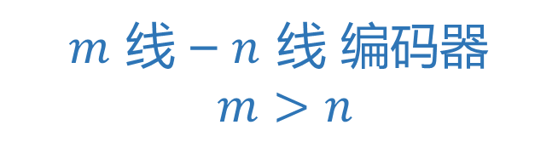




编码器
编码器：将输入信号的信息和状态，转换成二进制代码输出
$$I_{0}$$
编
码
器
$$Y_{0}$$
$$I_{1}$$
$$Y_{1}$$
$m$ 线 – $n$ 线 编码器
$m>n$
$$⋮$$
$$⋮$$
$$I_{m−1}$$
$$Y_{n−1}$$
编码器分类：
  普通编码器
  优先编码器
常见编码器：
  4 线 – 2 线编码器
  8 线 – 3 线编码器
  10 线 – 4 线 8421BCD 码编码器
  ……
3
Notes:
编码器是一个可以将不同的输入状态转化成二进制代码输出的器件，是具有编码功能的逻辑电路
二进制代码的位数 n，与待编码事物或状态的个数 N 之间应满足 2^{n}≥N
8 线 – 3 线编码器：将 8 个输入信号分别编码成 8 个 3 位二进制数码输出
BCD 编码器：将 10 个输入信号分别编码成 10 个 4 位码输出

Slide 4



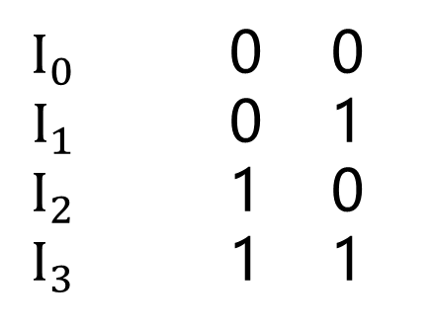





编码器 —— 普通编码器
普通编码器：任何时刻只允许一个输入信号有效
4 线 – 2 线普通编码器（输入采取低电平为有效状态）
$$V_{CC}$$
编 码 表
S3
$Y_{1}$ $Y_{0}$
4 线 – 2 线
普通
编码器
输入有效
$$I_{3}$$
S2
$$I_{2}$$
$$Y_{1}$$
$I_{0}$ 0 0
$I_{1}$ 0 1
$I_{2}$ 1 0
$I_{3}$ 1 1
S1
$$I_{1}$$
$$Y_{0}$$
S0
$$I_{0}$$
4

Slide 5








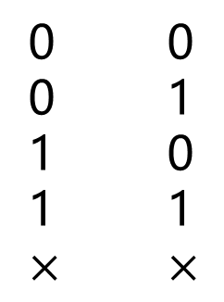
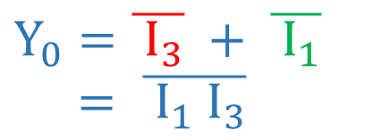


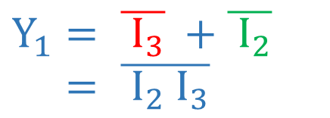
编码器 —— 普通编码器（4 线 – 2 线）
真 值 表
$$Y_{1}$$
$$I_{1}I_{0}$$
$I_{3}$ $I_{2}$ $I_{1}$ $I_{0}$
$Y_{1}$ $Y_{0}$
$$I_{3}I_{2}$$
00 | 01 | 11 | 10
1 1 1 0
1 1 0 1
1 0 1 1
0 1 1 1
others
0 0
0 1
1 0
1 1
$×$ $×$
00
01
11
10
x | x | x | x
x | x | 1 | x
x | 0 | x | 0
x | x | 1 | x
$Y_{1}= \overline{ I_{3}} +\overline{ I_{2}}$
$Y_{1}= \overline{{ I}_{2} I_{3}}$
$$Y_{0}$$
$$I_{1}I_{0}$$
$$I_{3}I_{2}$$
00 | 01 | 11 | 10
$Y_{1}=I_{3} \overline{ I_{2}} I_{1} I_{0}+\overline{ I_{3}} I_{2} I_{1} I_{0}$
00
01
11
10
x | x | x | x
x | x | 1 | x
x | 1 | x | 0
x | x | 0 | x
$Y_{0}=\overline{ I_{3}} + \overline{ I_{1}}$
$Y_{1}= \overline{{ I}_{1} I_{3}}$
$Y_{0}=I_{3} I_{2} \overline{ I_{1}} I_{0}+\overline{ I_{3}} I_{2} I_{1} I_{0}$
5

Slide 6










编码器 —— 普通编码器（4 线 – 2 线）
真 值 表
$I_{3}$ $I_{2}$ $I_{1}$ $I_{0}$
$Y_{1}$ $Y_{0}$
普通编码器的限制：
不能区分有效输入和无效输入
不能处理多输入同时有效的情况
1 1 1 0
1 1 0 1
1 0 1 1
0 1 1 1
others
0 0
0 1
1 0
1 1
$×$ $×$
部分真值表
$$I_{3}$$
$I_{3}$ $I_{2}$ $I_{1}$ $I_{0}$
$Y_{1}$ $Y_{0}$
$Y_{1}=\overline{{ I}_{2} I_{3}}$
$$Y_{1}$$
0 1 1 1
1 0 0 0
1 0 1 1
1 0 1 0
1 1 1 0
1 1 1 1
1 1
1 1
1 0
1 0
0 0
0 0
$$I_{2}$$
$Y_{0}=\overline{{ I}_{1} I_{3}}$
$$Y_{0}$$
$$I_{1}$$
$$I_{0}$$
6
Notes:
编码需要讲究唯一性

Slide 7

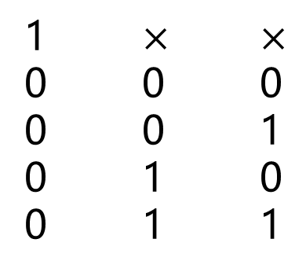


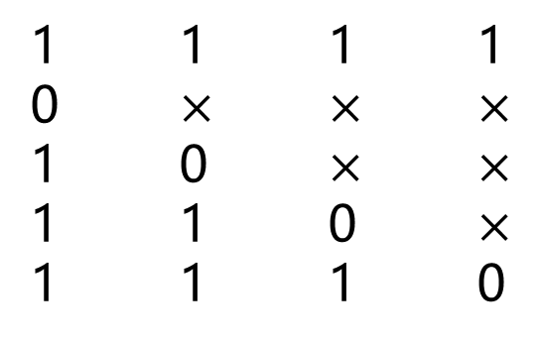






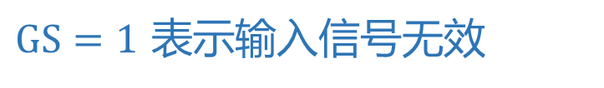
编码器 —— 优先编码器
优先编码器：
允许两个以上输入信号同时有效，并对其中优先级最高的一个进行编码
设计 4 线 – 2 线优先编码器（输入输出均为低电平有效）
优先级
真 值 表
4 线 – 2 线
优先
编码器
$I_{3}$ $I_{2}$ $I_{1}$ $I_{0}$
$GS$ $Y_{1}$ $Y_{0}$
高
$$I_{3}$$
$$GS$$
1 1 1 1
0 $×$ $×$ $×$
1 0 $×$ $×$
1 1 0 $×$
1 1 1 0
1 $×$ $×$
0 0 0
0 0 1
0 1 0
0 1 1
$$I_{2}$$
$$Y_{1}$$
$$I_{1}$$
$$Y_{0}$$
低
$$I_{0}$$
$GS=1$ 表示输入信号无效
7
Notes:
当某一时刻有多个请求服务信号时，能识别请求信号优先级别，并只对其中优先级别最高者进行编码的逻辑部件称为优先编码器
当同时输入几个有效编码信号时，优先编码器能按预先设定的优先级别，只对其中优先权最高的一个进行编码
GS 是状态标志信号

Slide 8






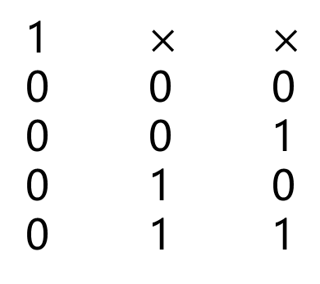

























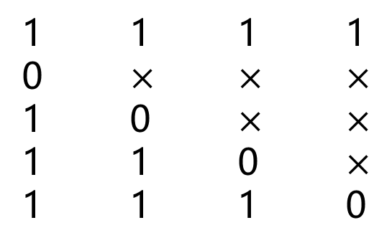




















































编码器 —— 优先编码器（4 线 – 2 线）
$$GS$$
$$Y_{1}$$
$$Y_{0}$$
$$I_{1}I_{0}$$
$$I_{1}I_{0}$$
$$I_{1}I_{0}$$
$$I_{3}I_{2}$$
$$00$$
$$01$$
$$11$$
$$10$$
$$I_{3}I_{2}$$
$$00$$
$$01$$
$$11$$
$$10$$
$$I_{3}I_{2}$$
$$00$$
$$01$$
$$11$$
$$10$$
$$00$$
$$0$$
$$0$$
$$0$$
$$0$$
$$00$$
$$0$$
$$0$$
$$0$$
$$0$$
$$00$$
$$0$$
$$0$$
$$0$$
$$0$$
$$01$$
$$0$$
$$0$$
$$0$$
$$0$$
$$01$$
$$0$$
$$0$$
$$0$$
$$0$$
$$01$$
$$0$$
$$0$$
$$0$$
$$0$$
$$11$$
$$0$$
$$0$$
$$1$$
$$0$$
$$11$$
$$1$$
$$1$$
$$×$$
$$1$$
$$11$$
$$0$$
$$0$$
$$×$$
$$1$$
$$10$$
$$0$$
$$0$$
$$0$$
$$0$$
$$10$$
$$0$$
$$0$$
$$0$$
$$0$$
$$10$$
$$1$$
$$1$$
$$1$$
$$1$$
真 值 表
$I_{3}$ $I_{2}$ $I_{1}$ $I_{0}$
$GS$ $Y_{1}$ $Y_{0}$
1 1 1 1
0 $×$ $×$ $×$
1 0 $×$ $×$
1 1 0 $×$
1 1 1 0
1 $×$ $×$
0 0 0
0 0 1
0 1 0
0 1 1
8

Slide 9



编码器 —— 优先编码器（4 线 – 2 线）
$$GS$$
$$Y_{1}$$
$$Y_{0}$$
$$I_{1}I_{0}$$
$$I_{1}I_{0}$$
$$I_{1}I_{0}$$
$$I_{3}I_{2}$$
$$00$$
$$01$$
$$11$$
$$10$$
$$I_{3}I_{2}$$
$$00$$
$$01$$
$$11$$
$$10$$
$$I_{3}I_{2}$$
$$00$$
$$01$$
$$11$$
$$10$$
$$00$$
$$0$$
$$0$$
$$0$$
$$0$$
$$00$$
$$0$$
$$0$$
$$0$$
$$0$$
$$00$$
$$0$$
$$0$$
$$0$$
$$0$$
$$01$$
$$0$$
$$0$$
$$0$$
$$0$$
$$01$$
$$0$$
$$0$$
$$0$$
$$0$$
$$01$$
$$0$$
$$0$$
$$0$$
$$0$$
$$11$$
$$0$$
$$0$$
$$1$$
$$0$$
$$11$$
$$1$$
$$1$$
$$×$$
$$1$$
$$11$$
$$0$$
$$0$$
$$×$$
$$1$$
$$10$$
$$0$$
$$0$$
$$0$$
$$0$$
$$10$$
$$0$$
$$0$$
$$0$$
$$0$$
$$10$$
$$1$$
$$1$$
$$1$$
$$1$$
$GS=I_{3} I_{2} I_{1} I_{0}$
$$Y_{1}=I_{3} I_{2}$$
$$Y_{0}=I_{3}\overline{ I_{2}}+I_{3} I_{1}$$
9

Slide 10
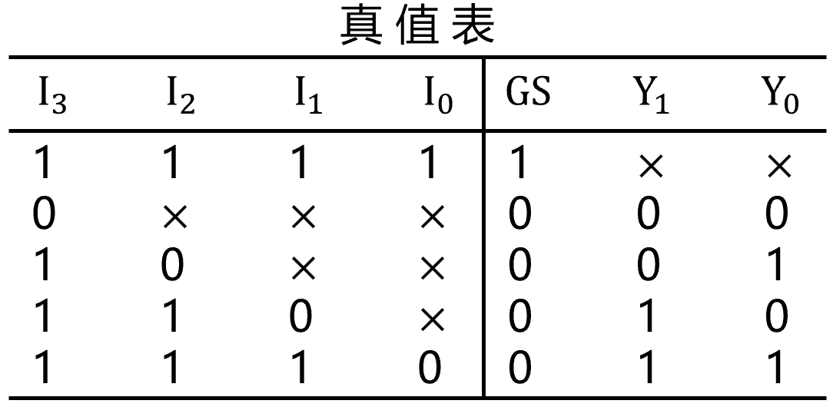





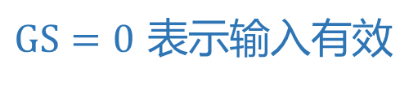


编码器 —— 优先编码器（4 线 – 2 线）
逻辑式：
  $GS=I_{3} I_{2} I_{1} I_{0}$，$Y_{1}=I_{3} I_{2}$，$Y_{0}=I_{3}\overline{ I_{2}}+I_{3} I_{1}$
逻辑图：
$$I_{3}$$
$$Y_{1}$$
$$I_{2}$$
$$Y_{0}$$
$$I_{1}$$
$$GS$$
$GS=0$ 表示输入有效
$$I_{0}$$
10

Slide 11






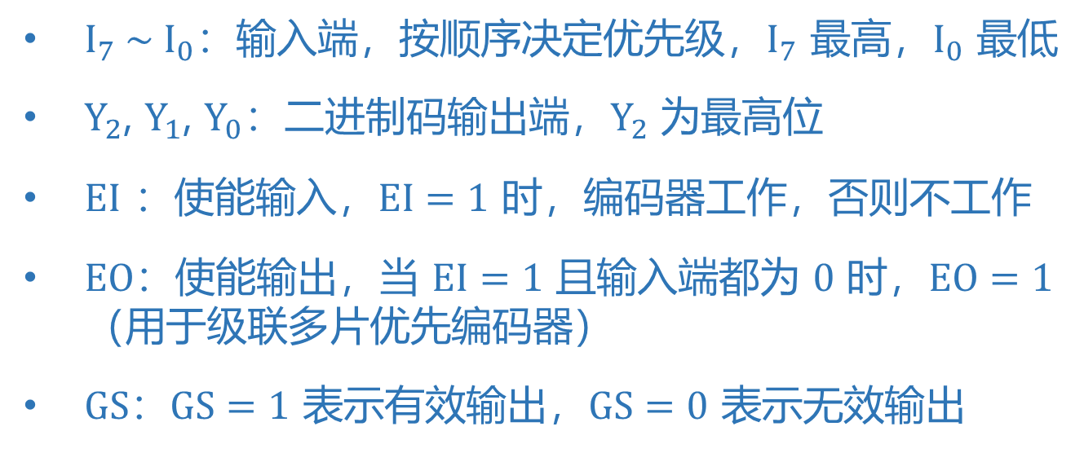








编码器 —— 优先编码器（8 线 – 3 线）
8 线 – 3 线优先编码器（高电平有效）：
对 8 个输入信号按优先级编码，输出 3 位二进制码
通过多片级联，可对多于 8 个输入信号进行编码
优先级
$$I_{7}$$
8 线 – 3 线
优先编码器
高
$$EO$$
$$I_{6}$$
$I_{7} \sim I_{0}$：输入端，按顺序决定优先级，$I_{7}$ 最高，$I_{0}$ 最低
$Y_{2}$, $Y_{1}$, $Y_{0}$：二进制码输出端，$Y_{2}$ 为最高位
$EI$ ：使能输入，$EI=1$ 时，编码器工作，否则不工作
$EO$：使能输出，当 $EI=1$ 且输入端都为 $0$ 时，$EO=1$（用于级联多片优先编码器）
$GS$：$GS=1$ 表示有效输出，$GS=0$ 表示无效输出
$$I_{5}$$
$$GS$$
$$I_{4}$$
$$I_{3}$$
$$I_{2}$$
$$Y_{2}$$
$$I_{1}$$
$$Y_{1}$$
低
$$I_{0}$$
$$Y_{0}$$
$$EI$$
11

Slide 12
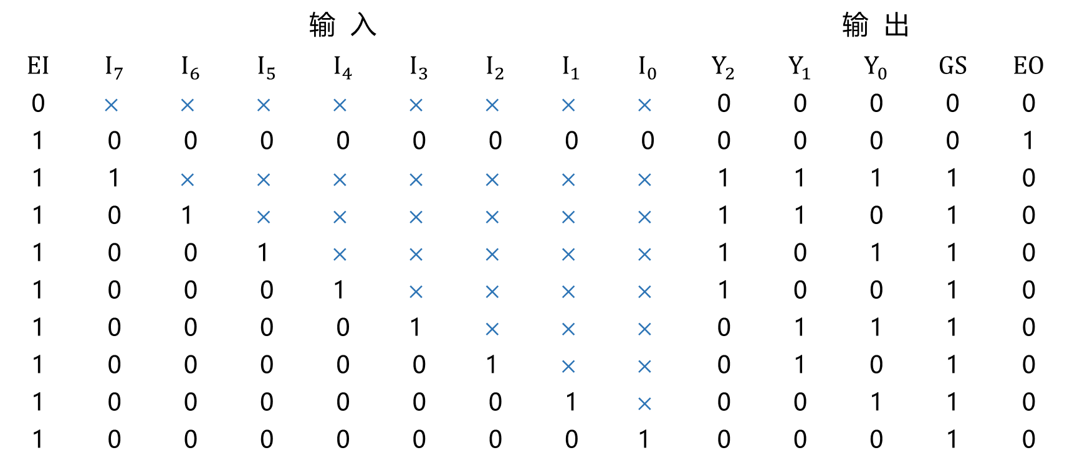
编码器 —— 优先编码器（8 线 – 3 线）
8 线 – 3 线优先编码器（高电平有效）真值表：
输 入 |  |  |  |  |  |  |  |  | 输 出
$$EI$$ | $$I_{7}$$ | $$I_{6}$$ | $$I_{5}$$ | $$I_{4}$$ | $$I_{3}$$ | $$I_{2}$$ | $$I_{1}$$ | $$I_{0}$$ | $$Y_{2}$$ | $$Y_{1}$$ | $$Y_{0}$$ | $$GS$$ | $$EO$$
0 | $$×$$ | $$×$$ | $$×$$ | $$×$$ | $$×$$ | $$×$$ | $$×$$ | $$×$$ | 0 | 0 | 0 | 0 | 0
1 | 0 | 0 | 0 | 0 | 0 | 0 | 0 | 0 | 0 | 0 | 0 | 0 | 1
1 | 1 | $$×$$ | $$×$$ | $$×$$ | $$×$$ | $$×$$ | $$×$$ | $$×$$ | 1 | 1 | 1 | 1 | 0
1 | 0 | $$\text{1}$$ | $$×$$ | $$×$$ | $$×$$ | $$×$$ | $$×$$ | $$×$$ | 1 | 1 | 0 | 1 | 0
1 | 0 | 0 | $$\text{1}$$ | $$×$$ | $$×$$ | $$×$$ | $$×$$ | $$×$$ | 1 | 0 | 1 | 1 | 0
1 | 0 | 0 | 0 | $$\text{1}$$ | $$×$$ | $$×$$ | $$×$$ | $$×$$ | 1 | 0 | 0 | 1 | 0
1 | 0 | 0 | 0 | 0 | $$\text{1}$$ | $$×$$ | $$×$$ | $$×$$ | 0 | 1 | 1 | 1 | 0
1 | 0 | 0 | 0 | 0 | 0 | $$\text{1}$$ | $$×$$ | $$×$$ | 0 | 1 | 0 | 1 | 0
1 | 0 | 0 | 0 | 0 | 0 | 0 | 1 | $$×$$ | 0 | 0 | 1 | 1 | 0
1 | 0 | 0 | 0 | 0 | 0 | 0 | 0 | $$\text{1}$$ | 0 | 0 | 0 | 1 | 0
12

Slide 13

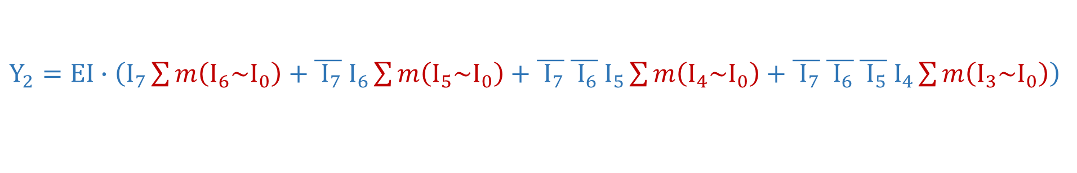
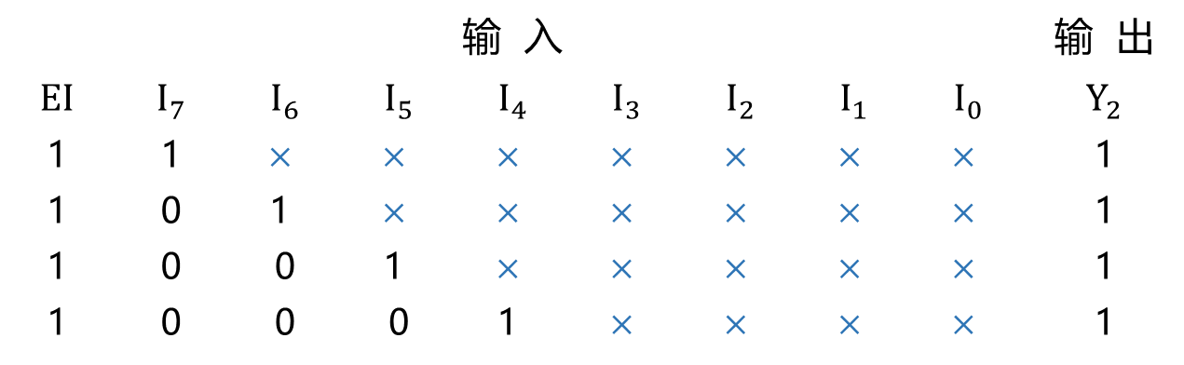

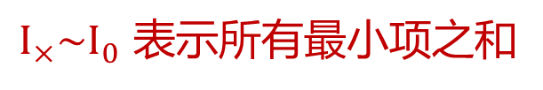
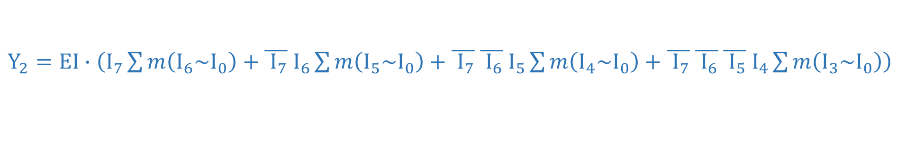
编码器 —— 优先编码器（8 线 – 3 线）
8 线 – 3 线优先编码器（高电平有效）部分真值表（$Y_{2}=1$ 的部分）：
输 入 |  |  |  |  |  |  |  |  | 输 出
$$EI$$ | $$I_{7}$$ | $$I_{6}$$ | $$I_{5}$$ | $$I_{4}$$ | $$I_{3}$$ | $$I_{2}$$ | $$I_{1}$$ | $$I_{0}$$ | $$Y_{2}$$
1 | 1 | $$×$$ | $$×$$ | $$×$$ | $$×$$ | $$×$$ | $$×$$ | $$×$$ | 1
1 | 0 | $$\text{1}$$ | $$×$$ | $$×$$ | $$×$$ | $$×$$ | $$×$$ | $$×$$ | 1
1 | 0 | 0 | $$\text{1}$$ | $$×$$ | $$×$$ | $$×$$ | $$×$$ | $$×$$ | 1
1 | 0 | 0 | 0 | $$\text{1}$$ | $$×$$ | $$×$$ | $$×$$ | $$×$$ | 1
$Y_{2}=EI∙\left(I_{7}\sum{m\left(I_{6}\sim I_{0}\right)}+\overline{ I_{7}} I_{6}\sum{m\left(I_{5}\sim I_{0}\right)}+\overline{ I_{7}} \overline{ I_{6}} I_{5}\sum{m\left(I_{4}\sim I_{0}\right)}+\overline{ I_{7}} \overline{ I_{6}} \overline{ I_{5}} I_{4}\sum{m\left(I_{3}\sim I_{0}\right)}\right)$
$Y_{2}=EI∙\left(I_{7}\sum{m\left(I_{6}\sim I_{0}\right)}+\overline{ I_{7}} I_{6}\sum{m\left(I_{5}\sim I_{0}\right)}+\overline{ I_{7}} \overline{ I_{6}} I_{5}\sum{m\left(I_{4}\sim I_{0}\right)}+\overline{ I_{7}} \overline{ I_{6}} \overline{ I_{5}} I_{4}\sum{m\left(I_{3}\sim I_{0}\right)}\right)$
$$Y_{2}=EI∙\left(I_{7}+\overline{ I_{7}} I_{6}+\overline{ I_{7}} \overline{ I_{6}} I_{5}+\overline{ I_{7}} \overline{ I_{6}} \overline{ I_{5}} I_{4}\right)$$
$I_{×}\sim I_{0}$ 表示所有最小项之和
$$Y_{2}=EI∙\left(I_{7}+\overline{ I_{7}}∙(I_{6}+\overline{ I_{6}} I_{5}+\overline{ I_{6}} \overline{ I_{5}} I_{4})\right)$$
$$A+\overline{A}B=A+B$$
$$Y_{2}=EI∙\left(I_{7}+I_{6}+\overline{ I_{6}} I_{5}+\overline{ I_{6}} \overline{ I_{5}} I_{4}\right)$$
$⋯$
$Y_{2}=EI∙\left(I_{7}+I_{6}+I_{5}+I_{4}\right)$
13

Slide 14
编码器 —— 优先编码器（8 线 – 3 线）
8 线 – 3 线优先编码器（高电平有效）真值表：
输 入 |  |  |  |  |  |  |  |  | 输 出
$$EI$$ | $$I_{7}$$ | $$I_{6}$$ | $$I_{5}$$ | $$I_{4}$$ | $$I_{3}$$ | $$I_{2}$$ | $$I_{1}$$ | $$I_{0}$$ | $$Y_{2}$$ | $$Y_{1}$$ | $$Y_{0}$$ | $$GS$$ | $$EO$$
0 | $$×$$ | $$×$$ | $$×$$ | $$×$$ | $$×$$ | $$×$$ | $$×$$ | $$×$$ | 0 | 0 | 0 | 0 | 0
1 | 0 | 0 | 0 | 0 | 0 | 0 | 0 | 0 | 0 | 0 | 0 | 0 | 1
1 | 1 | $$×$$ | $$×$$ | $$×$$ | $$×$$ | $$×$$ | $$×$$ | $$×$$ | 1 | 1 | 1 | 1 | 0
1 | 0 | $$\text{1}$$ | $$×$$ | $$×$$ | $$×$$ | $$×$$ | $$×$$ | $$×$$ | 1 | 1 | 0 | 1 | 0
1 | 0 | 0 | $$\text{1}$$ | $$×$$ | $$×$$ | $$×$$ | $$×$$ | $$×$$ | 1 | 0 | 1 | 1 | 0
1 | 0 | 0 | 0 | $$\text{1}$$ | $$×$$ | $$×$$ | $$×$$ | $$×$$ | 1 | 0 | 0 | 1 | 0
1 | 0 | 0 | 0 | 0 | $$\text{1}$$ | $$×$$ | $$×$$ | $$×$$ | 0 | 1 | 1 | 1 | 0
1 | 0 | 0 | 0 | 0 | 0 | $$\text{1}$$ | $$×$$ | $$×$$ | 0 | 1 | 0 | 1 | 0
1 | 0 | 0 | 0 | 0 | 0 | 0 | 1 | $$×$$ | 0 | 0 | 1 | 1 | 0
1 | 0 | 0 | 0 | 0 | 0 | 0 | 0 | $$\text{1}$$ | 0 | 0 | 0 | 1 | 0
14

Slide 15
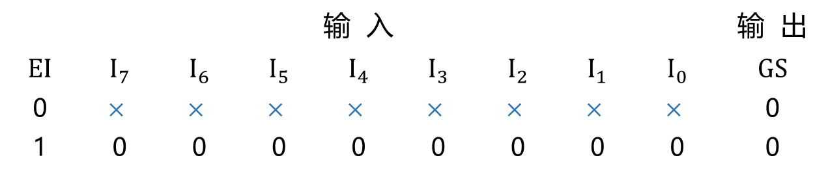
编码器 —— 优先编码器（8 线 – 3 线）
8 线 – 3 线优先编码器（高电平有效）部分真值表（$GS=0$ 的部分）：
输 入 |  |  |  |  |  |  |  |  | 输 出
$$EI$$ | $$I_{7}$$ | $$I_{6}$$ | $$I_{5}$$ | $$I_{4}$$ | $$I_{3}$$ | $$I_{2}$$ | $$I_{1}$$ | $$I_{0}$$ | $$GS$$
0 | $$×$$ | $$×$$ | $$×$$ | $$×$$ | $$×$$ | $$×$$ | $$×$$ | $$×$$ | 0
1 | 0 | 0 | 0 | 0 | 0 | 0 | 0 | 0 | 0
$$GS=\overline{\overline{EI }+EI∙(\overline{ I_{7}} \overline{ I_{6}} \overline{ I_{5}} \overline{ I_{4}} \overline{ I_{3}} \overline{ I_{2}} \overline{ I_{1}} \overline{ I_{0}})}$$
$$GS=EI∙\overline{EI∙(\overline{ I_{7}} \overline{ I_{6}} \overline{ I_{5}} \overline{ I_{4}} \overline{ I_{3}} \overline{ I_{2}} \overline{ I_{1}} \overline{ I_{0}})}$$
$$GS=EI∙\left(\overline{EI }+I_{7}+I_{6}+I_{5}+I_{4}+I_{3}+I_{2}+I_{1}+I_{0}\right)$$
$GS=EI∙\left(I_{7}+I_{6}+I_{5}+I_{4}+I_{3}+I_{2}+I_{1}+I_{0}\right)$
15

Slide 16
编码器 —— 优先编码器（8 线 – 3 线）
8 线 – 3 线优先编码器（高电平有效）逻辑式：
$Y_{2}=EI∙\left(I_{7}+I_{6}+I_{5}+I_{4}\right)$
优先级
$$I_{7}$$
$Y_{1}=EI∙\left(I_{7}+I_{6}+\overline{ I_{5}} \overline{ I_{4}} I_{3}+\overline{ I_{5}} \overline{ I_{4}} I_{2}\right)$
8 线 – 3 线
优先编码器
高
$$EO$$
$$I_{6}$$
$Y_{0}=EI∙\left(I_{7}+\overline{ I_{6}} I_{5}+\overline{ I_{6}} \overline{ I_{4}} I_{3}+\overline{ I_{6}} \overline{ I_{4}} \overline{ I_{2}} I_{1}\right)$
$$I_{5}$$
$$GS$$
$$I_{4}$$
$$I_{3}$$
$EO=EI∙\left(\overline{ I_{7}} \overline{ I_{6}} \overline{ I_{5}} \overline{ I_{4}} \overline{ I_{3}} \overline{ I_{2}} \overline{ I_{1}} \overline{ I_{0}}\right)$
$$Y_{2}$$
$$I_{2}$$
$$I_{1}$$
$$Y_{1}$$
$GS=EI∙\left(I_{7}+I_{6}+I_{5}+I_{4}+I_{3}+I_{2}+I_{1}+I_{0}\right)$
低
$$I_{0}$$
$$Y_{0}$$
$$EI$$
16

Slide 17










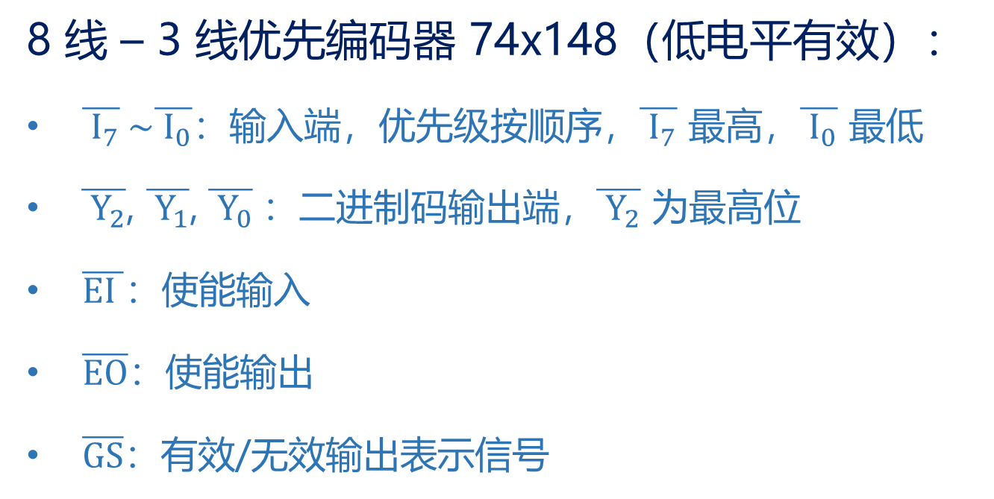


















编码器 —— 优先编码器（8 线 – 3 线）
8 线 – 3 线优先编码器 74x148（低电平有效）：
$\overline{{ I}_{7}} \sim \overline{{ I}_{0}}$：输入端，优先级按顺序，$\overline{{ I}_{7}}$ 最高，$\overline{{ I}_{0}}$ 最低
$\overline{{ Y}_{2}}$, $\overline{{ Y}_{1}}$, $\overline{{ Y}_{0}}$：二进制码输出端，$\overline{{ Y}_{2}}$ 为最高位
$\overline{EI }$：使能输入
$\overline{EO}$：使能输出
$\overline{GS}$：$有效$/无效输出表示信号
$$I_{7}$$
$$\overline{{ I}_{7}}$$
8 线 – 3 线
优先编码器
74x148
$$EO$$
$$\overline{EO}$$
$$\overline{{ I}_{6}}$$
$$I_{6}$$
$$\overline{{ I}_{5}}$$
$$I_{5}$$
$$GS$$
$$\overline{GS}$$
$$\overline{{ I}_{4}}$$
$$I_{4}$$
$$\overline{{ I}_{3}}$$
$$I_{3}$$
$$\overline{{ I}_{2}}$$
$$I_{2}$$
$$Y_{2}$$
$$\overline{{ Y}_{2}}$$
$$\overline{{ I}_{1}}$$
$$I_{1}$$
$$Y_{1}$$
$$\overline{{ Y}_{1}}$$
$$\overline{{ I}_{0}}$$
$$I_{0}$$
$$Y_{0}$$
$$\overline{{ Y}_{0}}$$
$$\overline{EI }$$
$$EI$$
17

Slide 18
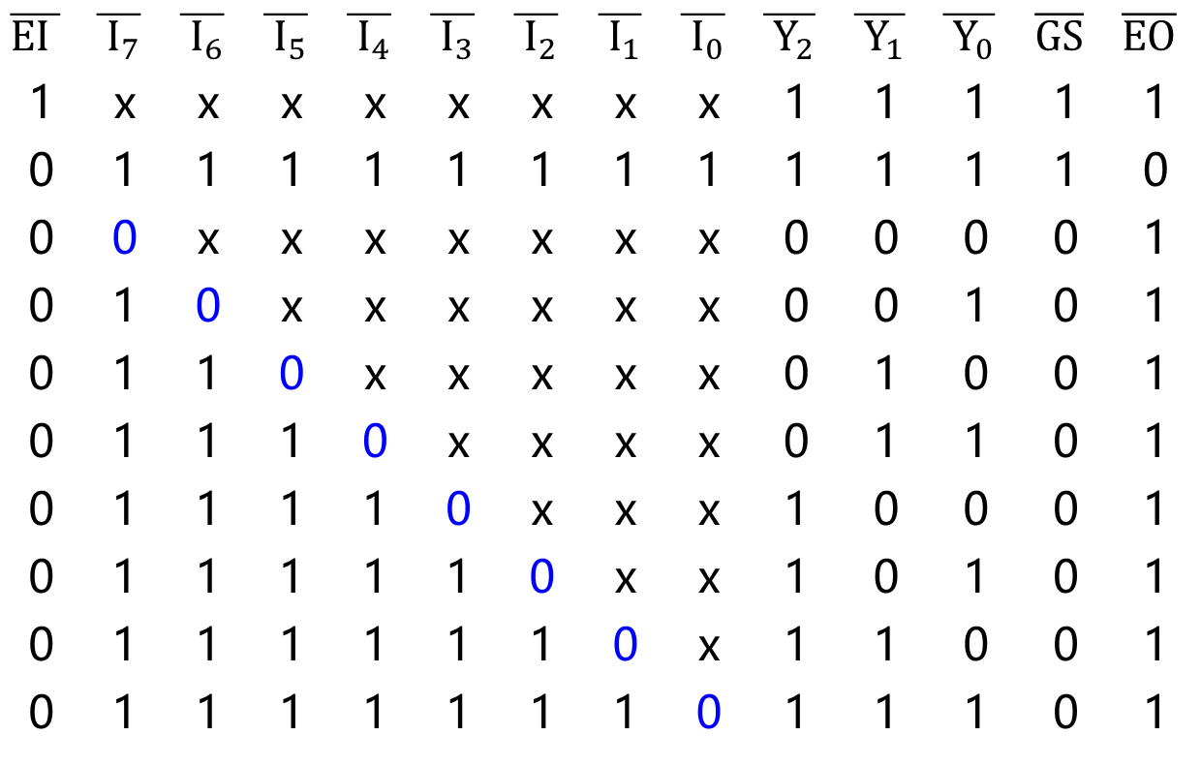
编码器 —— 优先编码器（8 线 – 3 线）
8 线 – 3 线优先编码器 74x148（低电平有效）：
$$\overline{EI }$$ | $$\overline{{ I}_{7}}$$ | $$\overline{{ I}_{6}}$$ | $$\overline{{ I}_{5}}$$ | $$\overline{{ I}_{4}}$$ | $$\overline{{ I}_{3}}$$ | $$\overline{{ I}_{2}}$$ | $$\overline{{ I}_{1}}$$ | $$\overline{{ I}_{0}}$$ | $$\overline{{ Y}_{2}}$$ | $$\overline{{ Y}_{1}}$$ | $$\overline{{ Y}_{0}}$$ | $$\overline{GS}$$ | $$\overline{EO}$$
1 | x | x | x | x | x | x | x | x | 1 | 1 | 1 | 1 | 1
0 | 1 | 1 | 1 | 1 | 1 | 1 | 1 | 1 | 1 | 1 | 1 | 1 | 0
0 | 0 | x | x | x | x | x | x | x | 0 | 0 | 0 | 0 | 1
0 | 1 | 0 | x | x | x | x | x | x | 0 | 0 | 1 | 0 | 1
0 | 1 | 1 | 0 | x | x | x | x | x | 0 | 1 | 0 | 0 | 1
0 | 1 | 1 | 1 | 0 | x | x | x | x | 0 | 1 | 1 | 0 | 1
0 | 1 | 1 | 1 | 1 | 0 | x | x | x | 1 | 0 | 0 | 0 | 1
0 | 1 | 1 | 1 | 1 | 1 | 0 | x | x | 1 | 0 | 1 | 0 | 1
0 | 1 | 1 | 1 | 1 | 1 | 1 | 0 | x | 1 | 1 | 0 | 0 | 1
0 | 1 | 1 | 1 | 1 | 1 | 1 | 1 | 0 | 1 | 1 | 1 | 0 | 1
$$I_{7}$$
$$\overline{{ I}_{7}}$$
8 线 – 3 线
优先编码器
74x148
$$EO$$
$$\overline{EO}$$
$$\overline{{ I}_{6}}$$
$$I_{6}$$
$$\overline{{ I}_{5}}$$
$$I_{5}$$
$$GS$$
$$\overline{GS}$$
$$\overline{{ I}_{4}}$$
$$I_{4}$$
$$\overline{{ I}_{3}}$$
$$I_{3}$$
$$\overline{{ I}_{2}}$$
$$I_{2}$$
$$Y_{2}$$
$$\overline{{ Y}_{2}}$$
$$\overline{{ I}_{1}}$$
$$I_{1}$$
$$Y_{1}$$
$$\overline{{ Y}_{1}}$$
$$\overline{{ I}_{0}}$$
$$I_{0}$$
$$Y_{0}$$
$$\overline{{ Y}_{0}}$$
$$\overline{EI }$$
$$EI$$
18

Slide 19





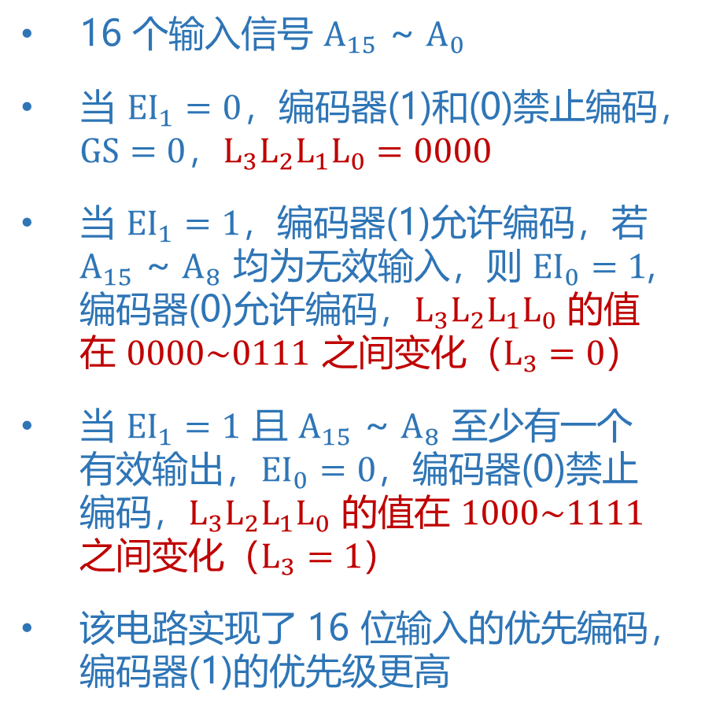


























编码器 —— 优先编码器（16 线 – 4 线）
16 线 – 4 线优先编码器：
$$A_{15}$$
$$⋯$$
$$A_{8}$$
$$A_{7}$$
$$⋯$$
$$A_{0}$$
16 个输入信号 $A_{15}$ ~ $A_{0}$
当 ${EI}_{1}=0$，编码器(1)和(0)禁止编码，$GS=0$，$L_{3}L_{2}L_{1}L_{0}=0000$
当 ${EI}_{1}=1$，编码器(1)允许编码，若 $A_{15}$ ~ $A_{8}$ 均为无效输入，则 ${EI}_{0}=1$,编码器(0)允许编码，$L_{3}L_{2}L_{1}L_{0}$ 的值在 $0000\sim 0111$ 之间变化（$L_{3}=0$）
当 ${EI}_{1}=1$ 且 $A_{15}$ ~ $A_{8}$ 至少有一个有效输出，${EI}_{0}=0$，编码器(0)禁止编码，$L_{3}L_{2}L_{1}L_{0}$ 的值在 $1000\sim 1111$ 之间变化（$L_{3}=1$）
该电路实现了 16 位输入的优先编码，编码器(1)的优先级更高
$$I_{7}$$
$$⋯$$
$$I_{0}$$
$$I_{7}$$
$$⋯$$
$$I_{0}$$
8 线 – 3 线
优先编码器(1)
8 线 – 3 线
优先编码器(0)
$${EI}_{1}$$
$${EO}_{1}$$
$${EI}_{0}$$
$${EO}_{0}$$
$$EI$$
$$EO$$
$$EI$$
$$EO$$
$$GS$$
$Y_{2}$ $Y_{1}$ $Y_{0}$
$$GS$$
$Y_{2}$ $Y_{1}$ $Y_{0}$
$${GS}_{1}$$
$${GS}_{0}$$
$$GS$$
$$L_{3}$$
$$L_{2}$$
$$L_{1}$$
$$L_{0}$$
19
Notes:
如果用低电平有效的 8 线 – 3 线优先编码器（74x148）实现 16 线 – 4 线的优先编码器呢？

Slide 20


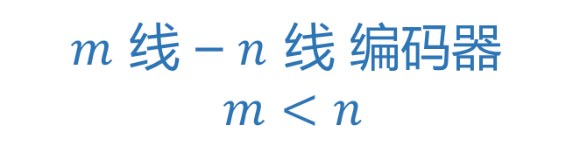


译码器
译码器：将输入的二进制码转成相应的高、低电平组合状态输出
$$A_{0}$$
译
码
器
$$Y_{0}$$
$$A_{1}$$
$$Y_{1}$$
$m$ 线 – $n$ 线 编码器
$m<n$
$$⋮$$
$$⋮$$
$$A_{m−1}$$
$$Y_{n−1}$$
常见译码器：
  二进制译码器
  二 – 十进制译码器
  $显示$译码器
  ……
20
Notes:
译码器是实现编码逆过程的器件
二进制译码器常用于计算机中存储单元或其它一些设备的地址译码

Slide 21




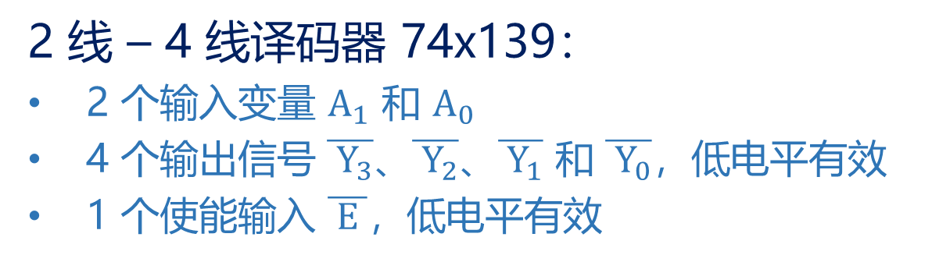










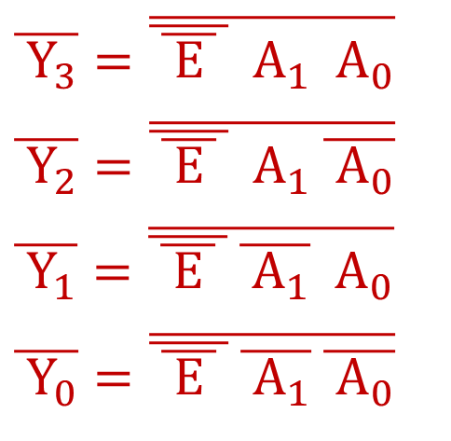
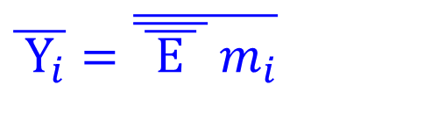













译码器 —— 二进制译码器（2 线 – 4 线）
2 线 – 4 线译码器 74x139：
2 个输入变量 $A_{1}$ 和 $A_{0}$
4 个输出信号 $\overline{{ Y}_{3}}$、$\overline{{ Y}_{2}}$、$\overline{{ Y}_{1}}$ 和 $\overline{{ Y}_{0}}$，低电平有效
1 个使能输入 $\overline{ E }$，低电平有效
真值表
$$\overline{ E }$$
$$A_{1}$$
$$A_{0}$$
$$\overline{{ Y}_{3}}$$
$$\overline{{ Y}_{2}}$$
$$\overline{{ Y}_{1}}$$
$$\overline{{ Y}_{0}}$$
1
x
x
1
1
1
1
0
0
0
1
1
1
0
0
0
1
1
1
0
1
$$\overline{{ Y}_{3}}=\overline{\overline{ \overline{ E } } A_{1} A_{0}}$$
$\overline{{ Y}_{2}}=\overline{\overline{ \overline{ E } } A_{1} \overline{{ A}_{0}}}$
$$\overline{{ Y}_{1}}=\overline{\overline{ \overline{ E } } \overline{{ A}_{1}} A_{0}}$$
$$\overline{{ Y}_{0}}=\overline{\overline{ \overline{ E } } \overline{{ A}_{1}} \overline{{ A}_{0}}}$$
0
1
0
1
0
1
1
$$\overline{E}$$
0
1
1
0
1
1
1
$$\overline{{ Y}_{0}}$$
2 线 – 4 线
译码器
74x139
$$\overline{{ Y}_{1}}$$
$$\overline{E}$$
E
$$Y_{0}$$
$$\overline{{ Y}_{0}}$$
$$A_{0}$$
$$Y_{1}$$
$$\overline{{ Y}_{1}}$$
$$\overline{{ Y}_{2}}$$
$$A_{0}$$
$$A_{0}$$
$$Y_{2}$$
$$\overline{{ Y}_{2}}$$
$$A_{1}$$
$$\overline{{ Y}_{3}}$$
$$A_{1}$$
$$A_{1}$$
$$Y_{3}$$
$$\overline{{ Y}_{3}}$$
$$\overline{{ Y}_{i}}=\overline{\overline{ \overline{ E } } m_{i}}$$
逻辑图
逻辑符号
21
Notes:
m_i 是 A_1 和 A_2 组成的最小项

Slide 22










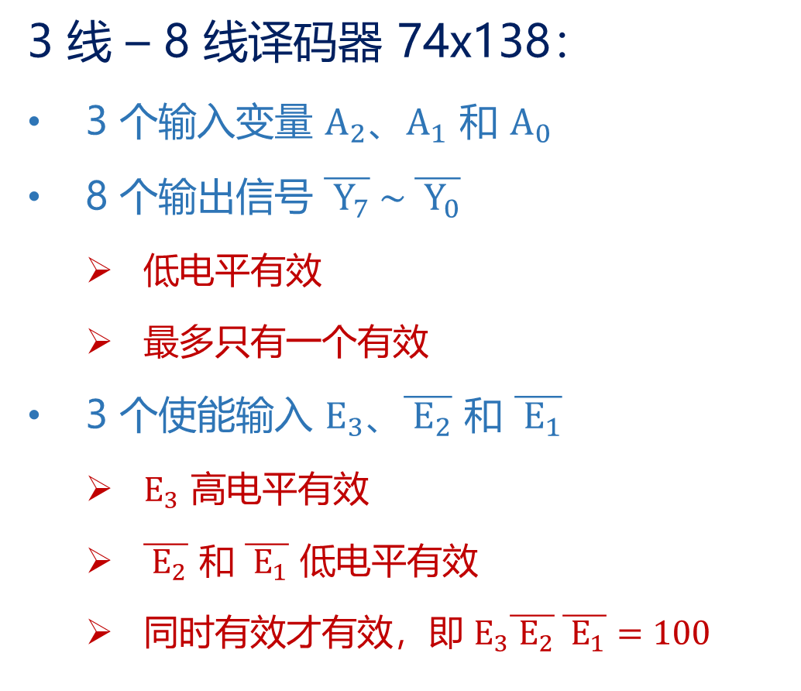


















译码器 —— 二进制译码器（3 线 – 8 线）
3 线 – 8 线译码器 74x138：
3 个输入变量 $A_{2}$、$A_{1}$ 和 $A_{0}$
8 个输出信号 $\overline{{ Y}_{7}} \sim \overline{{ Y}_{0}}$
  低电平有效
  最多只有一个有效
3 个使能输入 $E_{3}$、$\overline{{ E}_{2}}$ 和 $\overline{{ E}_{1}}$
  $E_{3}$ 高电平有效
  $\overline{{ E}_{2}}$ 和 $\overline{{ E}_{1}}$ 低电平有效
  同时有效才有效，即 $E_{3}\overline{{ E}_{2}} \overline{{ E}_{1}}=100$
3 线 – 8 线
译码器
74x138
$$\overline{{ E}_{1}}$$
$$E_{1}$$
$$Y_{0}$$
$$\overline{{ Y}_{0}}$$
$$\overline{{ E}_{2}}$$
$$E_{2}$$
$$Y_{1}$$
$$\overline{{ Y}_{1}}$$
$$E_{3}$$
$$E_{3}$$
$$Y_{2}$$
$$\overline{{ Y}_{2}}$$
$$Y_{3}$$
$$\overline{{ Y}_{3}}$$
$$Y_{4}$$
$$\overline{{ Y}_{4}}$$
$$A_{0}$$
$$A_{0}$$
$$Y_{5}$$
$$\overline{{ Y}_{5}}$$
$$A_{1}$$
$$A_{1}$$
$$Y_{6}$$
$$\overline{{ Y}_{6}}$$
$$A_{2}$$
$$A_{2}$$
$$Y_{7}$$
$$\overline{{ Y}_{7}}$$
逻辑符号
22

Slide 23
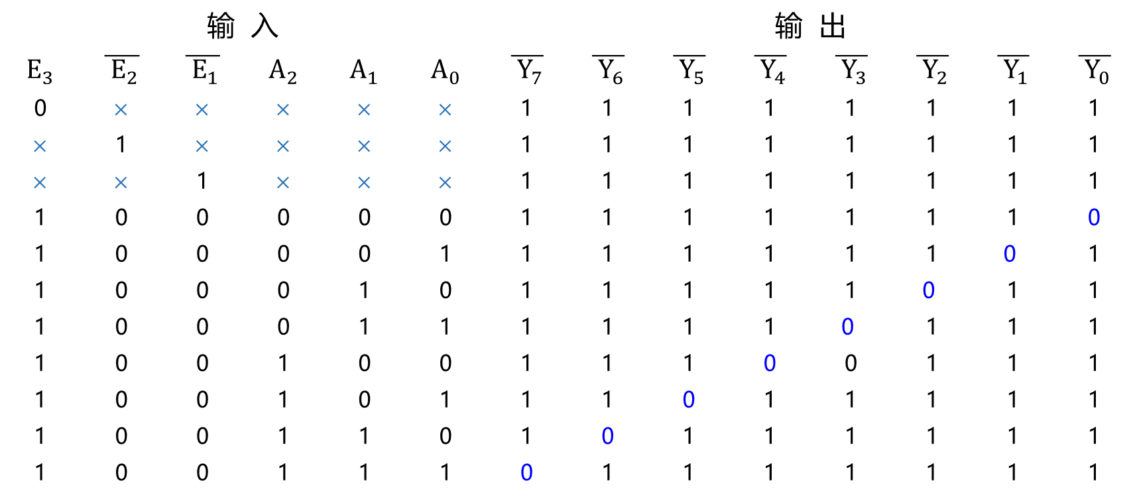
译码器 —— 二进制译码器（3 线 – 8 线）
3 线 – 8 线译码器真值表：
输 入 |  |  |  |  |  | 输 出
$$E_{3}$$ | $$\overline{{ E}_{2}}$$ | $$\overline{{ E}_{1}}$$ | $$A_{2}$$ | $$A_{1}$$ | $$A_{0}$$ | $$\overline{{ Y}_{7}}$$ | $$\overline{{ Y}_{6}}$$ | $$\overline{{ Y}_{5}}$$ | $$\overline{{ Y}_{4}}$$ | $$\overline{{ Y}_{3}}$$ | $$\overline{{ Y}_{2}}$$ | $$\overline{{ Y}_{1}}$$ | $$\overline{{ Y}_{0}}$$
0 | $$×$$ | $$×$$ | $$×$$ | $$×$$ | $$×$$ | 1 | 1 | 1 | 1 | 1 | 1 | 1 | 1
$$×$$ | 1 | $$×$$ | $$×$$ | $$×$$ | $$×$$ | 1 | 1 | 1 | 1 | 1 | 1 | 1 | 1
$$×$$ | $$×$$ | 1 | $$×$$ | $$×$$ | $$×$$ | 1 | 1 | 1 | 1 | 1 | 1 | 1 | 1
1 | 0 | 0 | 0 | 0 | 0 | 1 | 1 | 1 | 1 | 1 | 1 | 1 | 0
1 | 0 | 0 | 0 | 0 | 1 | 1 | 1 | 1 | 1 | 1 | 1 | $$\text{0}$$ | 1
1 | 0 | 0 | 0 | 1 | 0 | 1 | 1 | 1 | 1 | 1 | $$\text{0}$$ | 1 | 1
1 | 0 | 0 | 0 | 1 | 1 | 1 | 1 | 1 | 1 | $$\text{0}$$ | 1 | 1 | 1
1 | 0 | 0 | 1 | 0 | 0 | 1 | 1 | 1 | 0 | 0 | 1 | 1 | 1
1 | 0 | 0 | 1 | 0 | 1 | 1 | 1 | 0 | 1 | 1 | 1 | 1 | 1
1 | 0 | 0 | 1 | 1 | 0 | 1 | 0 | 1 | 1 | 1 | 1 | 1 | 1
1 | 0 | 0 | 1 | 1 | 1 | 0 | 1 | 1 | 1 | 1 | 1 | 1 | 1
$\overline{{ Y}_{i}}=\overline{E_{3}\overline{\overline{{ E}_{2}}} \overline{\overline{{ E}_{1}}} m_{i}}$，$m_{i}$ 为 $A_{2}$、$A_{1}$、$A_{0}$ 组成的最小项；当 $E_{3}\overline{\overline{{ E}_{2}}} \overline{\overline{{ E}_{1}}}=1$，$\overline{{ Y}_{i}}=\overline{{ m}_{i}}$
23
Notes:
该译码器包含了三位所有最小项

Slide 24






















译码器 —— 二进制译码器（3 线 – 8 线）
3 线 – 8 线译码器 74x138：
$$\overline{{ Y}_{0}}$$
3 线 – 8 线
译码器
74x138
$$\overline{{ E}_{1}}$$
$$E_{1}$$
$$Y_{0}$$
$$\overline{{ Y}_{0}}$$
$$\overline{{ Y}_{1}}$$
$$\overline{{ E}_{2}}$$
$$E_{2}$$
$$Y_{1}$$
$$\overline{{ Y}_{1}}$$
$$\overline{{ E}_{1}}$$
$$\overline{{ Y}_{2}}$$
$$E_{3}$$
$$E_{3}$$
$$Y_{2}$$
$$\overline{{ Y}_{2}}$$
$$\overline{{ E}_{2}}$$
$$Y_{3}$$
$$\overline{{ Y}_{3}}$$
$$E_{3}$$
$$\overline{{ Y}_{3}}$$
$$Y_{4}$$
$$\overline{{ Y}_{4}}$$
$$\overline{{ Y}_{4}}$$
$$A_{0}$$
$$A_{0}$$
$$Y_{5}$$
$$\overline{{ Y}_{5}}$$
$$A_{0}$$
$$\overline{{ Y}_{5}}$$
$$A_{1}$$
$$A_{1}$$
$$Y_{6}$$
$$\overline{{ Y}_{6}}$$
$$A_{1}$$
$$\overline{{ Y}_{6}}$$
$$A_{2}$$
$$A_{2}$$
$$Y_{7}$$
$$\overline{{ Y}_{7}}$$
$$\overline{{ Y}_{7}}$$
$$A_{2}$$
逻辑符号
$\overline{{ Y}_{i}}=\overline{E_{3}\overline{\overline{{ E}_{2}}} \overline{\overline{{ E}_{1}}} m_{i}}$，$m_{i}$ 为 $A_{2}$、$A_{1}$、$A_{0}$ 组成的最小项；当 $E_{3}\overline{\overline{{ E}_{2}}} \overline{\overline{{ E}_{1}}}=1$，$\overline{{ Y}_{i}}=\overline{{ m}_{i}}$
24

Slide 25











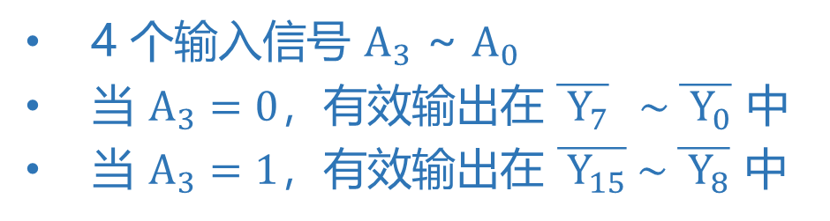















































译码器 —— 二进制译码器（4 线 – 16 线）
基于 3 线 – 8 线译码器实现 4 线 – 16 线译码器
$$Y_{0}$$
$$\overline{{ Y}_{0}}$$
3 线 – 8 线
译码器
74x138
$$E_{1}$$
4 个输入信号 $A_{3}$ ~ $A_{0}$
当 $A_{3}=0$，有效输出在 $\overline{{ Y}_{7}} \sim \overline{{ Y}_{0}}$ 中
当 $A_{3}=1$，有效输出在 $\overline{{ Y}_{15}} \sim \overline{{ Y}_{8}}$ 中
0
$$E_{2}$$
$$Y_{1}$$
$$\overline{{ Y}_{1}}$$
1
$$E_{3}$$
$$Y_{2}$$
$$\overline{{ Y}_{2}}$$
$$Y_{3}$$
$$\overline{{ Y}_{3}}$$
$$Y_{4}$$
$$\overline{{ Y}_{4}}$$
$$A_{0}$$
$$A_{0}$$
$$Y_{5}$$
$$\overline{{ Y}_{5}}$$
$$A_{1}$$
$$A_{1}$$
$$Y_{6}$$
$$\overline{{ Y}_{6}}$$
$$A_{2}$$
$$A_{2}$$
$$Y_{7}$$
$$\overline{{ Y}_{7}}$$
$$A_{3}$$
$$Y_{0}$$
$$\overline{{ Y}_{8}}$$
3 线 – 8 线
译码器
74x138
4 线 – 16 线
译码器
0
$$E_{1}$$
$$A_{0}$$
$$A_{0}$$
$$Y_{0}$$
$$\overline{{ Y}_{0}}$$
0
$$E_{2}$$
$$Y_{1}$$
$$\overline{{ Y}_{9}}$$
$$⋮$$
$$⋮$$
$$E_{3}$$
$$Y_{2}$$
$$\overline{{ Y}_{10}}$$
$$A_{3}$$
$$Y_{3}$$
$$\overline{{ Y}_{11}}$$
$$A_{3}$$
$$Y_{15}$$
$$\overline{{ Y}_{15}}$$
$$Y_{4}$$
$$\overline{{ Y}_{12}}$$
$$A_{0}$$
$$Y_{5}$$
$$\overline{{ Y}_{13}}$$
$$A_{1}$$
$$Y_{6}$$
$$\overline{{ Y}_{14}}$$
$$A_{2}$$
$$Y_{7}$$
$$\overline{{ Y}_{15}}$$
25

Slide 26






















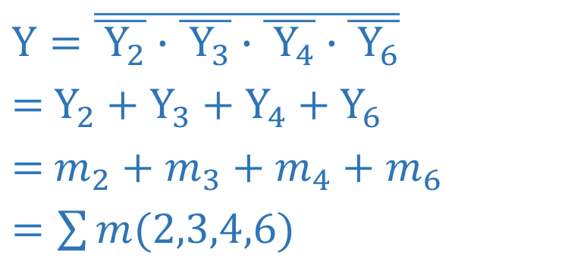





译码器 —— 二进制译码器
基于 3 线 – 8 线译码器实现任意 3 位二进制码的逻辑函数
$$\overline{{ E}_{1}}$$
3 线 – 8 线
译码器
74x138
$$E_{1}$$
$$Y_{0}$$
$$\overline{{ E}_{2}}$$
$$E_{2}$$
$$Y_{1}$$
当 $E_{3}∙\overline{\overline{{ E}_{2}}} ∙\overline{\overline{{ E}_{1}}}=1$，$\overline{{ Y}_{i}}=\overline{{ m}_{i}}$
$$V_{cc}$$
$$E_{3}$$
$$Y_{2}$$
$${ E}_{3}$$
$$\overline{{ Y}_{2}}$$
$Y=\overline{\overline{{ Y}_{2}}∙\overline{{ Y}_{3}}∙\overline{{ Y}_{4}}∙\overline{{ Y}_{6}}}$
$=$ $Y_{2}+Y_{3}+Y_{4}+Y_{6}$
$=$ $m_{2}+m_{3}+m_{4}+m_{6}$
$=\sum{m(2,3,4,6)}$
$$Y_{3}$$
$$\overline{{ Y}_{3}}$$
$$Y$$
$$Y_{4}$$
$$\overline{{ Y}_{4}}$$
$$A_{0}$$
$$A_{0}$$
$$Y_{5}$$
$$A_{1}$$
$$A_{1}$$
$$Y_{6}$$
$$\overline{{ Y}_{6}}$$
$$A_{2}$$
$$A_{2}$$
$$Y_{7}$$
26
Notes:
二进制译码器能产生输入信号的全部最小项，而所有组合逻辑函数均可写成最小项之和的形式

Slide 27






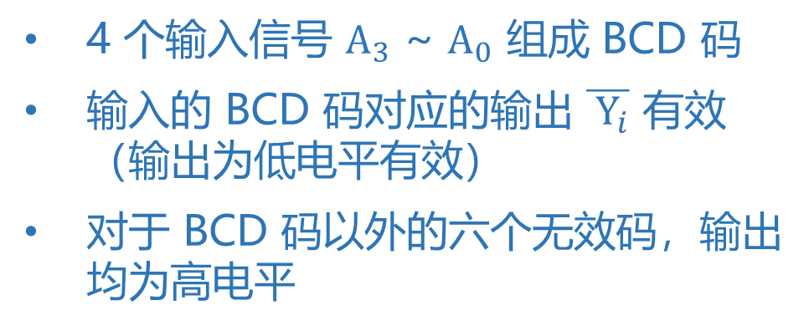









译码器 —— 二 – 十进制译码器
二 – 十进制译码器：将 8421BCD 码译成 10 个状态输出
4 个输入信号 $A_{3}$ ~ $A_{0}$ 组成 BCD 码
输入的 BCD 码对应的输出 $\overline{{ Y}_{i}}$ 有效（输出为低电平有效）
对于 BCD 码以外的六个无效码，输出均为高电平
二 – 十进制
译码器
$$Y_{0}$$
$$Y_{1}$$
$$Y_{2}$$
$$A_{0}$$
$$Y_{3}$$
$$A_{1}$$
$$Y_{4}$$
$$A_{2}$$
$$Y_{5}$$
$$Y_{6}$$
  例：当 $A_{3}A_{2}A_{1}A_{0}=0110$，对应十进制数 6，
  因此，输出 $\overline{{ Y}_{6}}=0$，其余输出为高电平
$$A_{3}$$
$$Y_{7}$$
$$Y_{8}$$
$$Y_{9}$$
27

Slide 28
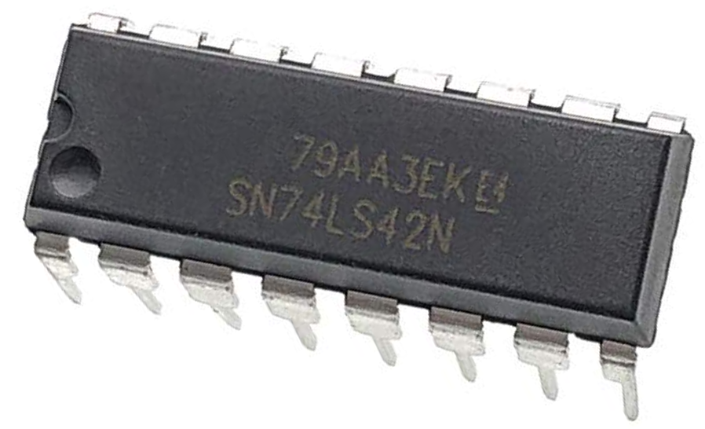














译码器 —— 二 – 十进制译码器
二 – 十进制译码器：将 8421BCD 码译成 10 个状态输出
$$\overline{{ Y}_{0}}$$
$$A_{0}$$
$$\overline{{ Y}_{1}}$$
$$A_{1}$$
$$\overline{{ Y}_{2}}$$
$$\overline{{ Y}_{3}}$$
$$\overline{{ Y}_{4}}$$
$$A_{2}$$
$$\overline{{ Y}_{5}}$$
74x42
译码器
$$\overline{{ Y}_{6}}$$
$$A_{3}$$
$$\overline{{ Y}_{7}}$$
$$\overline{{ Y}_{8}}$$
$$\overline{{ Y}_{9}}$$
28
Notes:
对于 BCD 代码以外的伪码（1010～1111 这 6 个代码）/Y0 ～/Y9 均为高电平

Slide 29

译码器 —— 显示译码器
七段数字显示器：将输入的 BCD 码对应的十进制数字直观地显示出来，可由七个发光二极管构成
a
$$V_{CC}$$
a
b
c
d
e
f
g
f
b
g
a
b
c
d
e
f
g
共阳极，低电平驱动
共阴极，高电平驱动
e
c
例：当输入的 BCD 码为 0101 时，a、c、d、f、g 发光
d
29
Notes:
在数字系统中，常常需要将某些数字或运算的结果显示出来
数字显示电路通常由译码器、驱动器和显示器三部分组成
目前常用的显示器有半导体数码管和液晶显示器两种
这里可以粗略地认为二极管如果电压降方向和二极管箭头方向一致，就导通发光

Slide 30
译码器 —— 显示译码器
七段数字显示器（高电平有效）真值表
数字 | A₃ | A₂ | A₁ | A₀ | a | b | c | d | e | f | g | 字形
0 | 0 | 0 | 0 | 0 | 1 | 1 | 1 | 1 | 1 | 1 | 0
1 | 0 | 0 | 0 | 1 | 0 | 1 | 1 | 0 | 0 | 0 | 0
2 | 0 | 0 | 1 | 0 | 1 | 1 | 0 | 1 | 1 | 0 | 1
3 | 0 | 0 | 1 | 1 | 1 | 1 | 1 | 1 | 0 | 0 | 1
4 | 0 | 1 | 0 | 0 | 0 | 1 | 1 | 0 | 0 | 1 | 1
5 | 0 | 1 | 0 | 1 | 1 | 0 | 1 | 1 | 0 | 1 | 1
6 | 0 | 1 | 1 | 0 | 1 | 0 | 1 | 1 | 1 | 1 | 1
7 | 0 | 1 | 1 | 1 | 1 | 1 | 1 | 0 | 0 | 0 | 0
8 | 1 | 0 | 0 | 0 | 1 | 1 | 1 | 1 | 1 | 1 | 1
9 | 1 | 0 | 0 | 1 | 1 | 1 | 1 | 1 | 0 | 1 | 1
a
f
b
g
e
c
d
30

Slide 31

























译码器 —— 显示译码器
七段显示译码器：将输入的 BCD 码转换为七段显示器中相对应的段的驱动信号
七段显示
译码器
74x4511
(200Ω~1kΩ)x7
$$LE$$
$$a$$
$$a$$
$$e$$
$$BL$$
$$b$$
$$b$$
$$f$$
+5 V
$$LT$$
$$c$$
$$c$$
$$g$$
$$d$$
$$d$$
$$D_{3}$$
$$D_{3}$$
$$e$$
$$D_{2}$$
$$D_{2}$$
$$f$$
$$D_{1}$$
$$D_{1}$$
$$g$$
$$D_{0}$$
$$D_{0}$$
输入随输出变化的条件：$LE=0$ 且 $\overline{BL}=\overline{LT}=1$
31

Slide 32






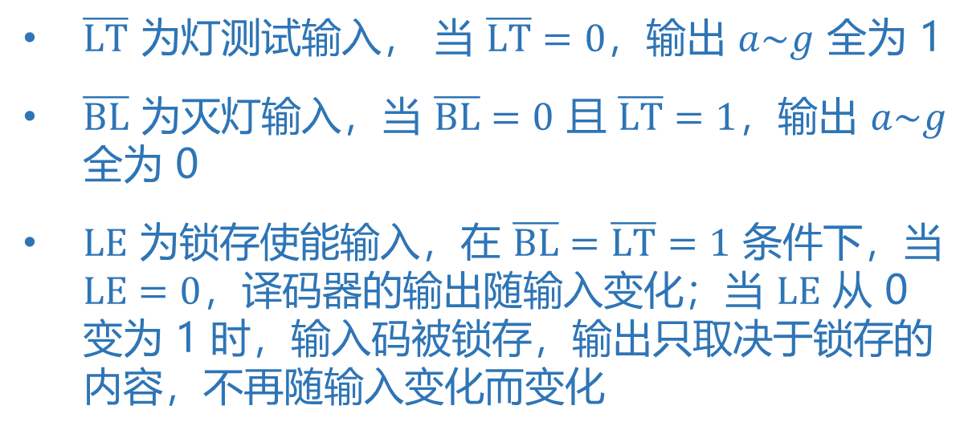











译码器 —— 显示译码器
七段显示译码器功能：
$\overline{LT}$ 为灯测试输入， 当 $\overline{LT}=0$，输出 $a\sim g$ 全为 1
$\overline{BL}$ 为灭灯输入，当 $\overline{BL}=0$ 且 $\overline{LT}=1$，输出 $a\sim g$ 全为 0
$LE$ 为锁存使能输入，在 $\overline{BL}=\overline{LT}=1$ 条件下，当 $LE=0$，译码器的输出随输入变化；当 $LE$ 从 0 变为 1 时，输入码被锁存，输出只取决于锁存的内容，不再随输入变化而变化
$$LE$$
七段显示
译码器
74x4511
$$LE$$
$$a$$
$$\overline{BL}$$
$$BL$$
$$b$$
$$\overline{LT}$$
$$LT$$
$$c$$
$$d$$
$$D_{3}$$
$$e$$
$$D_{2}$$
$$f$$
$$D_{1}$$
$$g$$
$$D_{0}$$
32

Slide 33



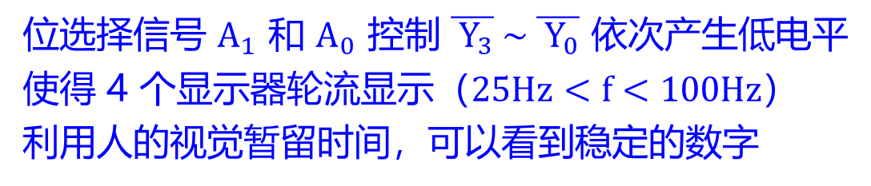




















译码器 —— 显示译码器
七段显示译码器的应用
$$LE$$
七段显示
译码器
74x4511
$$BL$$
(3)
(2)
(1)
(0)
+5 V
$$LT$$
$$a$$
$$⋮$$
$$⋮$$
显示器 x 4
$$D_{3}$$
$$D_{3}$$
$$D_{2}$$
$$g$$
$$D_{2}$$
$$D_{1}$$
$$D_{1}$$
$$D_{0}$$
$$D_{0}$$
$$Y_{3}$$
$$Y_{2}$$
$$Y_{1}$$
$$Y_{0}$$
2 线 – 4 线译码器
74x139
位选择信号 $A_{1}$ 和 $A_{0}$ 控制 $\overline{{ Y}_{3}} \sim \overline{{ Y}_{0}}$ 依次产生低电平
使得 4 个显示器轮流显示（$25Hz<f<100Hz$）
利用人的视觉暂留时间，可以看到稳定的数字
E
$$A_{0}$$
$$A_{1}$$
$$A_{0}$$
$$A_{1}$$
位选择信号
33
Notes:
位选信号 A_1 ~ A_0 要与数据 D_3 ~ D_0 同步变化

Slide 34
作业
电子技术基础（数字部分）
10 月 10 日的作业
P210 - 211：
  4.4.2
  4.4.6

Slide 35
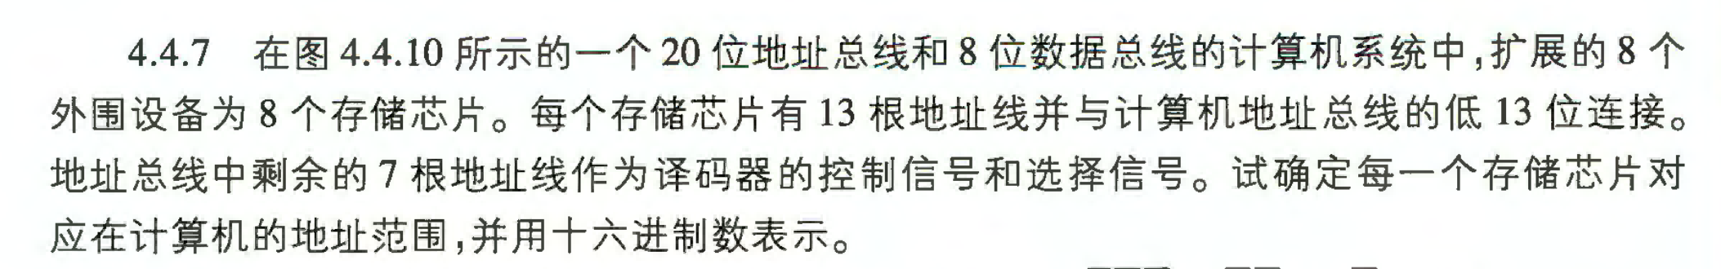
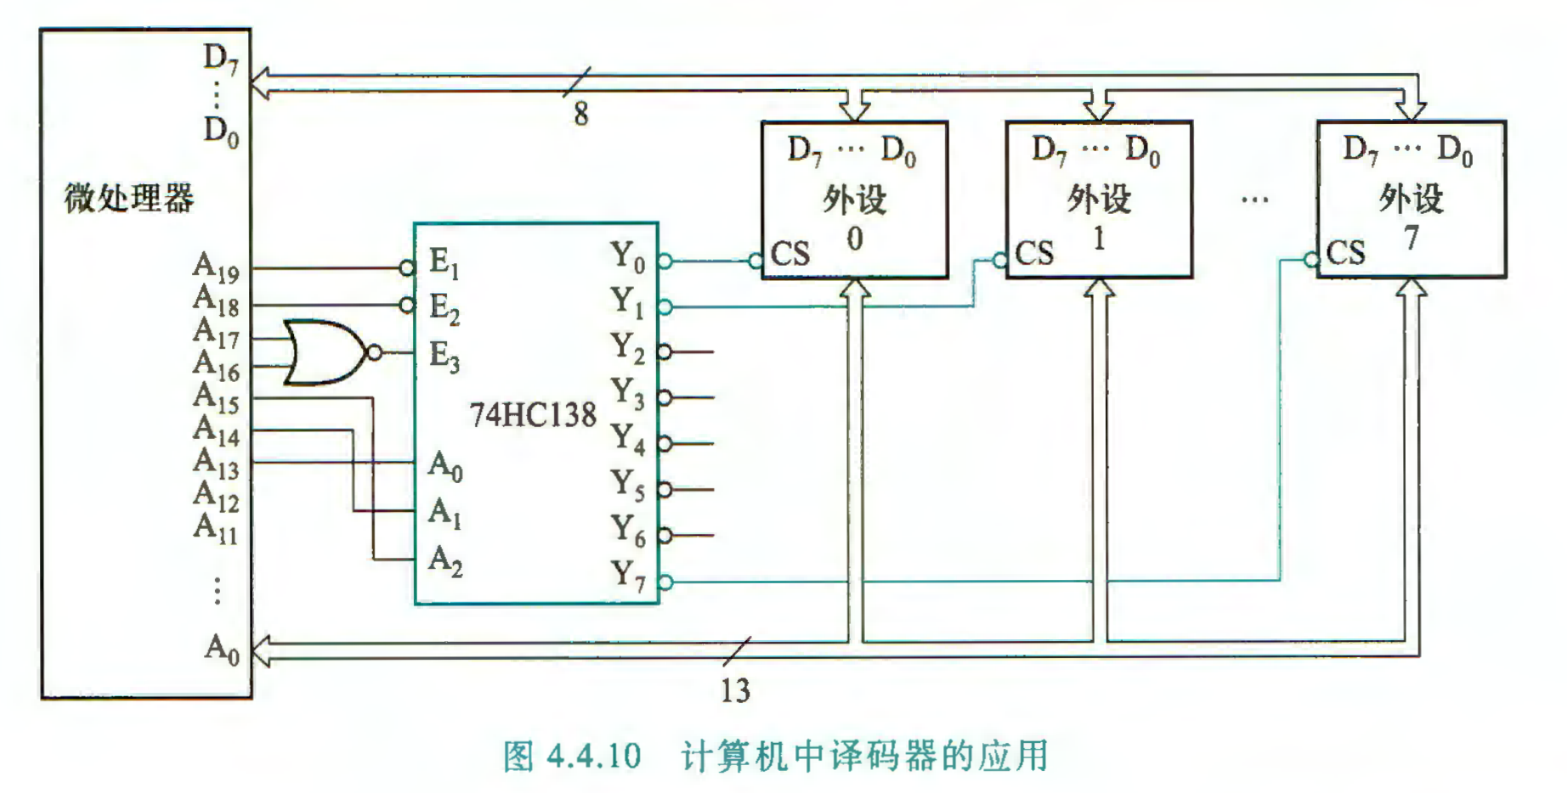
译码器（补充）
Notes:
当 A_19 ~ A_16 = 0000，E_1=E_2=0 且 E_3 = 1时，Y_0 ~ Y_7 可以给出有效输出（低电平），此时每次会有一个外设被选中（CS：片选信号）
每个外设地址为 13 位二进制码，每个地址对应 8 位数据总线（一个地址对应一个 char）
外设的地址范围如下：
(0 0000 0000 0000)_B ~ (1 1111 1111 1111)_B
即 (0000)_H ~ (1FFF)_H，也可表示为 0x0000 ~ 0x1FFF，“0x”为定义十六进制数的前缀
当 A_15 ~ A_13 = 000，选中外设 0，对应的 A_19 ~ A_0 为：
(0000 000 0 0000 0000 0000)_B ~ (0000 000 1 1111 1111 1111)_B
即 (00000)_H ~ (01FFF)_H
当 A_15 ~ A_13 = 001，选中外设 1，对应的 A_19 ~ A_0 为：
(0000 001 0 0000 0000 0000)_B ~ (0000 001 1 1111 1111 1111)_B
即 (02000)_H ~ (03FFF)_H
当 A_15 ~ A_13 = 010，选中外设 2，对应的 A_19 ~ A_0 为：
(0000 010 0 0000 0000 0000)_B ~ (0000 010 1 1111 1111 1111)_B
即 (04000)_H ~ (05FFF)_H
……
当 A_15 ~ A_13 = 111，选中外设 7，对应的 A_19 ~ A_0 为：
(0000 111 0 0000 0000 0000)_B ~ (0000 111 1 1111 1111 1111)_B
即 (0E000)_H ~ (0FFFF)_H

